Slide 1
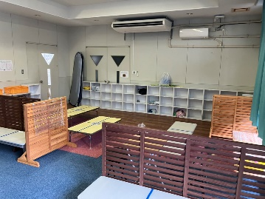
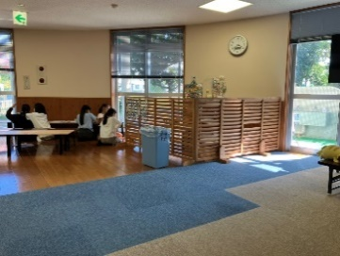




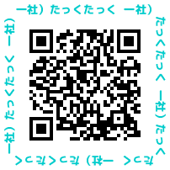
なかぐすく児童クラブA
・利用料金
[対象校区]
中城小学校
202７年
令和９年度版
※１～6年生一律
一般社団法人たっくたっく
総 額 | 11,000円
保育料 | 7,500円
おやつ代 | 1,500円
施設・管理費 | 2,000円
【概要】
“こどもの遊び・学び・育ちのお手伝い”を合言葉に、こどもの危険回避プログラム(KYT)の普及や中高生のリーダー研修、コモンセンス・ペアレンティング(CSP)などを取り入れた支援の展開を行っている子育て支援団体。
那覇市以外にも「ことり児童クラブ」(糸満市）
「なかぐすく児童クラブ」(中城村）を運営しています。
2015年4月 すずのね児童クラブ 設立
2017年4月 ことり児童クラブ(糸満市) 設立
2025年4月 なかぐすく児童クラブ(中城村)設立
中城小学校体育館2階（低学年）
子育て支援センター内（高学年）
[加算について]
長期休み(春・夏)は一部加算があります。
春⇒食事費/３５0～４０0円×日数分
夏⇒食事費/3５0～４０0円×日数分、
夏保育加算/7月 2,000円 8月3,000円
活動費/おでかけに応じ加算.
A体育館２階
B子育て支援センター内
みんなちがってみんないい
中城村放課後児童健全育成事業
[ひとり親家庭等への減額について]
中城村が実施している「ひとり親家庭等保育料助成事業」を利用し、対象者はクラブの利用料を、一人当たり月額5000円を上限に助成します。
一般社団法人たっくたっく
たっくたっくの理念
私達、一般社団法人たっくたっくの願いは「すべての人々の幸せ」です。
「生命を大切にし、健康な心と体を育てる」ことを使命とし、「地域に愛され人々から信頼される団体」を目指します。
そのため、「一人ひとりが尊重された環境」を整え、社会を活きいきとした健全な姿へと導きます。
良い社会の中で未来を担う子どもたちを育むことが、すべての人々の幸せへと繋がることを信じ、日々歩んでいきます。
電 話：080-3720-9758
Mail：nakagusukunikomiko20250401@gmail.com
住 所：中城村屋宜239中城小学校 体育館２階
・児童の傷害保険
児童は傷害保険に加入します。(全児童)
保険料は児童クラブ負担とし、児童クラブ生活内でのケガやウイルス性の食中毒について、保険の範囲内で対応します。
なかぐすく児童クラブB
電 話：070-5403-3355
Mail：nakagusukunikomiko20250401@gmail.com
住 所：当間847-1
(子育て支援セン ター内)
・運営形態
ホームページはコチラ
なかぐすく児童クラブは、中城村からの補助金と保護者の皆様から徴収する利用料で運営しています。
運営は一般社団法人たっくたっくが行います。

Slide 2
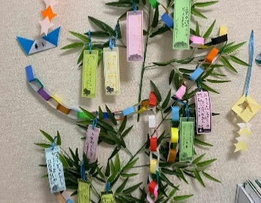

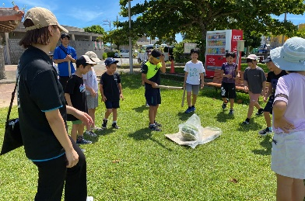
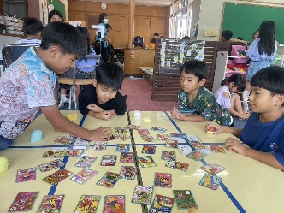
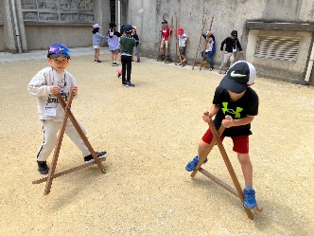
児童クラブのコンセプト
居場所
四季を感じる行事と生活
スキル
社会で活きる“スキル”
居場所
児童クラブは、家庭のような暖かい雰囲気・前向きな関わりで日々の生活をしながら、季節にあった「行事」や「活動」を行い、子どもたちの感性が豊かになることを目指します。
「あそび」「生活」の中で、子ども達は人との関わり方を学び、“社会性”を身につけていきます。
大人になっても社会で上手くいくために必要なスキルが“社会スキル”です。私達は将来子ども達が悩んだ時に「正しい判断」ができるように支援します。
あそび
スキル
[行事・活動]
アイススケート・親子クリスマス会・染物体験・ハロウィン・親子キャンプ等
ボーイズタウン・コモンセンスペアレンティングとは親子が良い関係を築くための効果的な育児法です。
私達の団体ではすべての職員がこの特別な技法を用いて、「非暴力・非暴言」で子ども達と関わっています。
また、良い親子関係を築けるように保護者支援も行っています。
なかぐすく児童クラブでは、『居場所』『あそび』『スキル』を３つの柱とし、支援を行っています。
また、５つの育成方針に基づいた支援、教育法を用いた「一貫性」のある支援を行い、安全・安心の場になることを目指しています。
児童クラブでの生活（平日）
14：30頃 15：00 16：00 16：20 16 : 45 17：25 18 : 45 | 下校・児童クラブへ 「ただいま！」「おかえり！」 ☆カード会議 遊び①（希望者は外へ） おやつ ※おやつは15:45-16:05の時間帯 宿題タイム（15分） 遊び②(希望者は外へ) 外遊び戻り 通常支援終了 （遅れる場合は電話連絡）
あそび
憧れから始まる「あそび」
子どもが幸せになれるように、「子どもの最善の利益」を保証します
私たちの目指す
5つの基本方針
子ども達は伝承遊びや集団遊びを通じて「遊び名人」のお兄ちゃん・お姉ちゃんと出会い、憧れ、そして、遊びの楽しさに惹かれていきます。
遊びを通して、他人と自分の違いに気づき、ルールを守れるようになり、自分の気持ちに折り合いをつけたりするなど、日々成長していきます。
子どもと地域を繋ぐ役割を担います
子ども一人ひとりが尊重され、安心して通える居場所づくりを行います
子どもが五感を使いながら、生きた知識を身につけるための環境や活動を提供します
子どもが将来、自信をもって社会に出られるように支援します
[開所・閉所時間]
・平日 14:00～18：45
・土曜日 8:00～16：00
・長期休み、代休日等 8:00～18：30

